Slide 1


Các con vật quanh em
( tiết 3)

Slide 2






校园
安全
Khởi động

Slide 3

Hoạt động 5:
Tìm hiểu lợi ích và tác hại của con
vật đối với con người và động vật

Slide 4
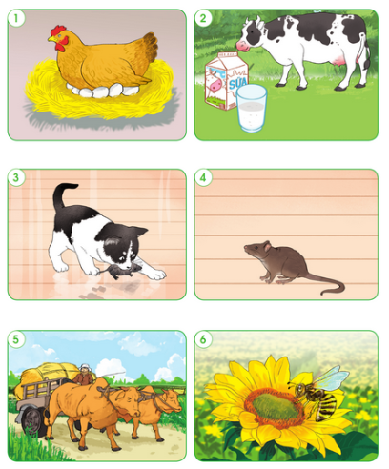
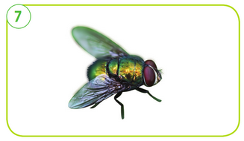
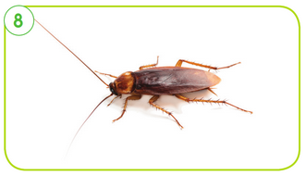
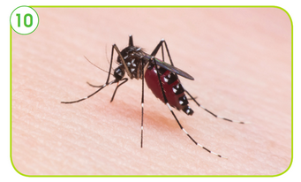
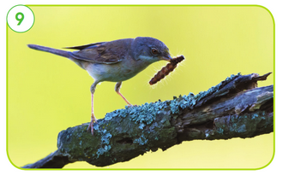
3. Lợi ích và tác hại của con vật đối với con người
1. Trong số các con vật dưới đây, con vật nào có ích, con vật nào có hại đối với con người?

Slide 5
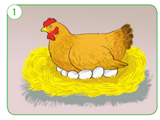
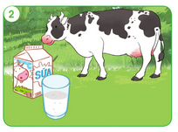
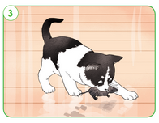
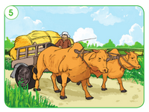
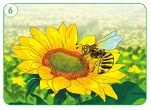
Con vật có ích đối với con người

Slide 6
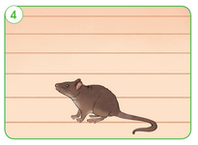
Con vật có hại đối với con người

Slide 7
Con gà cung cấp trứng, thịt cho con người. Trứng gà được chế biến ra nhiều món ăn ngon, bổ dưỡng như: trứng ốp - lết, ca - ra - men,...

Slide 8
Con bò cung cấp sữa, pho - mat, thịt,...

Slide 9
Con mèo bắt chuột, làm bạn thân thiết của con người, ...

Slide 10
Ngoài cung cấp sữa, ở các vùng miền núi và nông thôn, bò còn dùng để chuyên chở hàng hóa, kéo cày , kéo bừa.

Slide 11
Con ong giúp thụ phấn cho cây, tiêu diệt một số loài sâu bệnh cho cây trồng; hút mật hoa làm mật, mật ong rất bổ dưỡng cho sức khỏe con người.

Slide 12
Chim sâu hay còn gọi là chim chích bông rất nhỏ bé nhưng là trợ thủ đắc lực bắt sâu giúp các bác nông dân. Ngoài ra, chim sâu còn có tiếng hót rất hay.

Slide 13
Con chuột mang nhiều mầm bệnh gây bệnh truyền nhiễm như: dịch hạch, sốt,... Ngoài ra, do có hai răng nanh luôn mọc dài ra nên chuột hay cắn đồ vật, đặc biệt là cắn dây điện có thể gây nên điện giật, hỏa hoạn có thể gây chết người.

Slide 14
Ong đốt sẽ rất đau, buốt.

Slide 15
Con ruồi đậu vào phế thải, ăn thức ăn của người. Vì vậy ruồi là nguyên nhân mang và phát tán nhiều mầm bệnh khác nhau như tiêu chảy, nhiễm trùng da và mắt.

Slide 16
Con gián sống ở những nơi ẩm thấp, bẩn thỉu, ăn các chất thải và khi chúng bò vào thức ăn, tủ bát, ... chúng sẽ là vật trung gian truyền bệnh cho con người như tiêu chảy, kiết lị, ...

Slide 17
Con muỗi hút máu người gây ngứa ngày, khó chịu. Đặc biệt là muỗi Anophen truyền bệnh sốt rét rất nguy hiểm đối với con người

Slide 18
Hãy kể tên những con vật khác có ích hoặc có hại đối với con người.

Slide 19
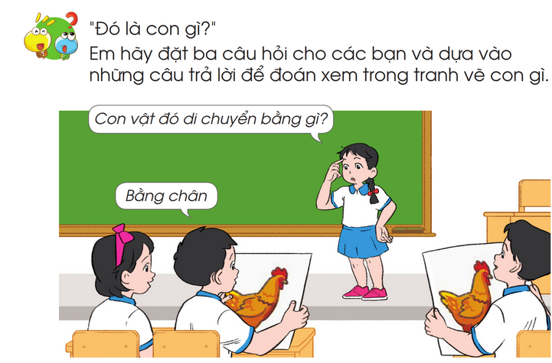
Trò chơi “Đó là con gì?”

Slide 20
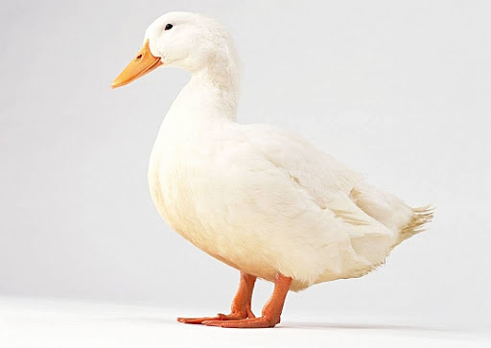

Slide 21
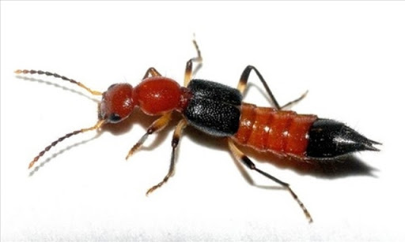

Slide 22


Slide 23
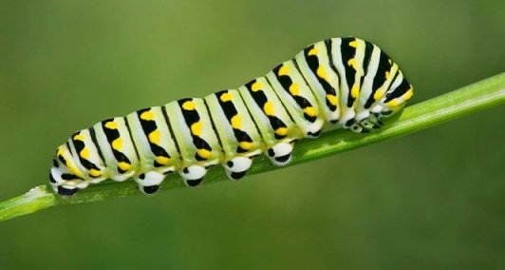

Slide 24
Động vật có nhiều lợi ích cho con người như: cung cấp thịt, trứng, sữa và vận chuyển hàng hóa, ...

Slide 25

Củng cố, dặn dò

Slide 26





Tạm biệt và
hẹn gặp lại!

